Slide 1

交大交交——
交大二手交易信息平台
汇报人：林江浩
小组成员：林江浩、亢虎权、王新哲、朱文杰
时间：2019.9.9

Slide 2

01.
软件需求与综述
Project necessity and demand analysis
02.
业务逻辑与操作演示
CONTENT
Project objectives and characteristics
03.
技术方案与亮点
Project technical plan
04.
测试与性能概况
Project risk analysis and milestone plan
05.
项目总结
Project summary

Slide 3
PART 01
软件需求与概况

Slide 4
01.
需求调研结果：二手交易有需求吗？
问卷调查显示
56.34%的调查对象表示自己平均每学期都会有1-2次的二手交易
13.2%的人的二手交易频率达到平均每学期6-9次，即即每两周一次。
二手交易群的数据统计显示
QQ上海交大二手交易大群成员数为3000人，在线人数2506人
过去七天的平均每日群消息数量达到186条（当然可能存在冗余），基本均匀分布于00:00~23:59之间
若是遇上开学季、毕业季，群消息数量还将翻倍
更不必说还有其他分群、小群、微信群
需求极大

Slide 5
01.
需求调研结果：这些途径体验好吗？能满足需求吗？
对于校园的二手交易群：
没有历史检索功能，刚进群根本看不了历史消息 – 50%
没有商品分类功能，只能一通乱找，不能货比三家 – 81.25%
没有智能搜索功能，只能自己关注聊天记录 – 56.25%
没法撤回交易信息，经常私戳后被告知东西已经卖出/买入 – 54.69%
还有其他槽点！ - 9.94%
群消息太多基本屏蔽，导致错过自己真正想要的
商品价值不保证
信息审核，有贩卖假货、不健康信息的商家
不，我觉得二手群挺好的 – 0%

Slide 6
01.
需求调研结果：这些途径体验好吗？能满足需求吗？
对于朋友圈发布/查看交易信息：
低传播性，能看到信息的人很少 – 65.63%
信息难驻留，会被其他朋友圈消息刷上去 – 71.88%
还有其他槽点！ - 5.31%
自己会被当成广告忽略
得屏蔽好多人
有骗子
不，我觉得朋友圈发布信息挺好的 – 1.16%

Slide 7
01.
需求调研结果：这些途径体验好吗？能满足需求吗？
对于闲鱼等二手交易APP：
很多非本校、非校园人士，无信用背书，担心交易的质量和安全 – 86.71%
很难进行物品的转交 – 60.19%
绝大多数的交易地点不在校园附近
选择快递又存在验货难的问题，回到了交易质量与安全的问题上
买家只能查看出售信息，却不能发布求购信息 – 42.56%
还有其他槽点！ - 3.13%
均为类似“水深”之类的重复槽点，不再例举
不，我觉得闲鱼等二手交易APP挺好的 – 5.31%
需求有待满足！

Slide 8
01.
对标闲鱼等已有的APP，我们的优势和创新在哪里？
极高的本土化。仅支持Jaccount登录，只面向交大师生开放，具有良好的信用背书，极大程度上保证交易的便捷性、高质量与安全性。
提供求购信息模块。不仅支持卖家发布出售信息，还能支持买家发布求购信息。
在同时具备出售信息和求购信息的基础上，可以对两者进行双向匹配和推荐交易，帮助买家、卖家自动找到最合适的交易对象。
对交易信息的精细化管理，面向大学师生的交易物品具有一些独特的性质，比如闲鱼中APP只有“书籍”一个门类，相对于大学生而言太过泛化，应该给予更好的细分。

Slide 9
PART 02
业务逻辑与操作演示

Slide 10


02.
用户画像
普通用户
管理员
同时具备买家和卖家的能力，可以通过移动端发布出售或求购信息。
通过Web端进行数据统计、站点维护等行为。

Slide 11

02.
核心业务
管理员
用户
系统推荐匹配信息
维护站点信息
发布出售信息
管理用户
系统推荐信息标签
发布求购信息
管理交易信息
寻找、预约并达成交易
即时聊天
统计数据
创建活动

Slide 12
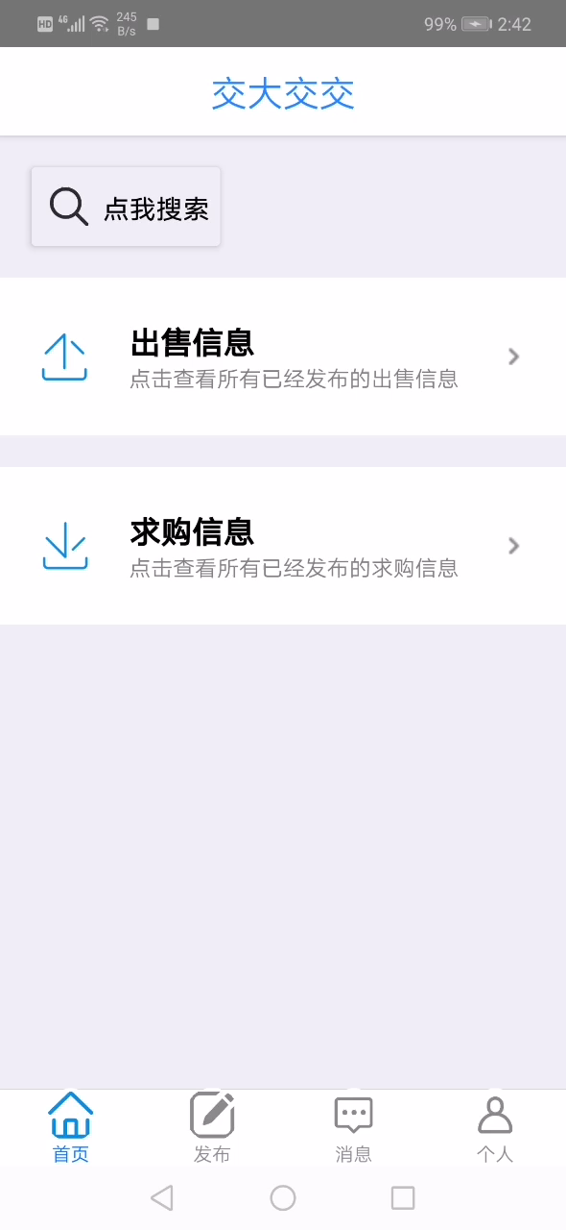
02.
App端演示
管理个人信息

Slide 13
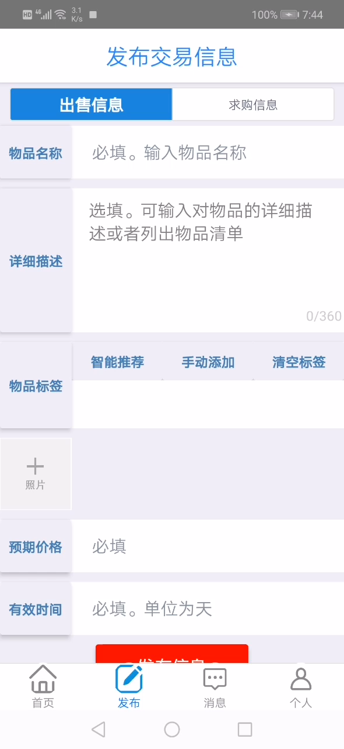
02.
App端演示
发布、管理交易信息

Slide 14
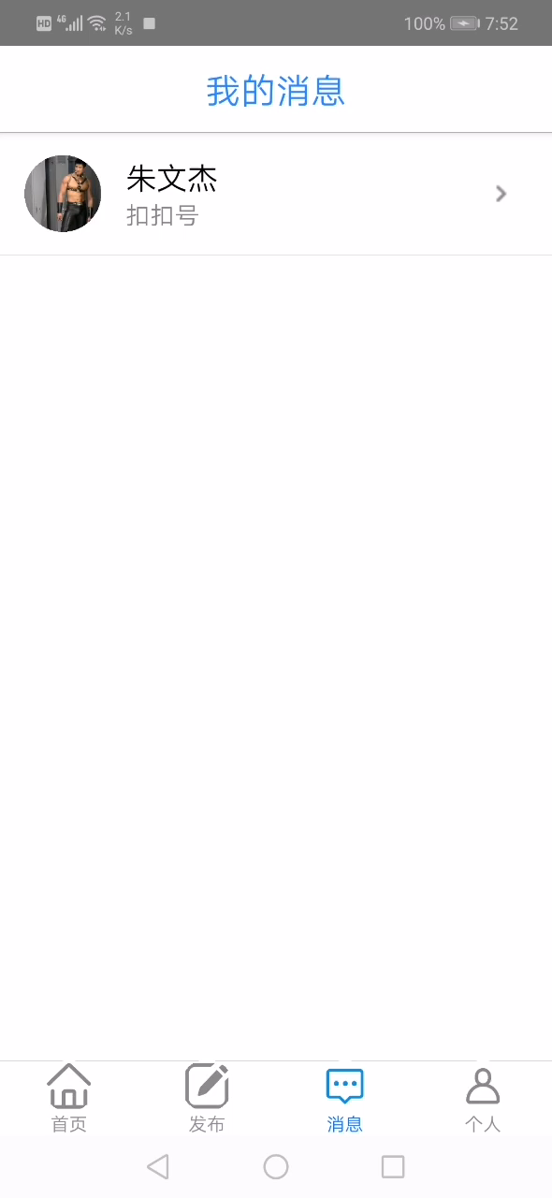
02.
App端演示
即时聊天功能

Slide 15
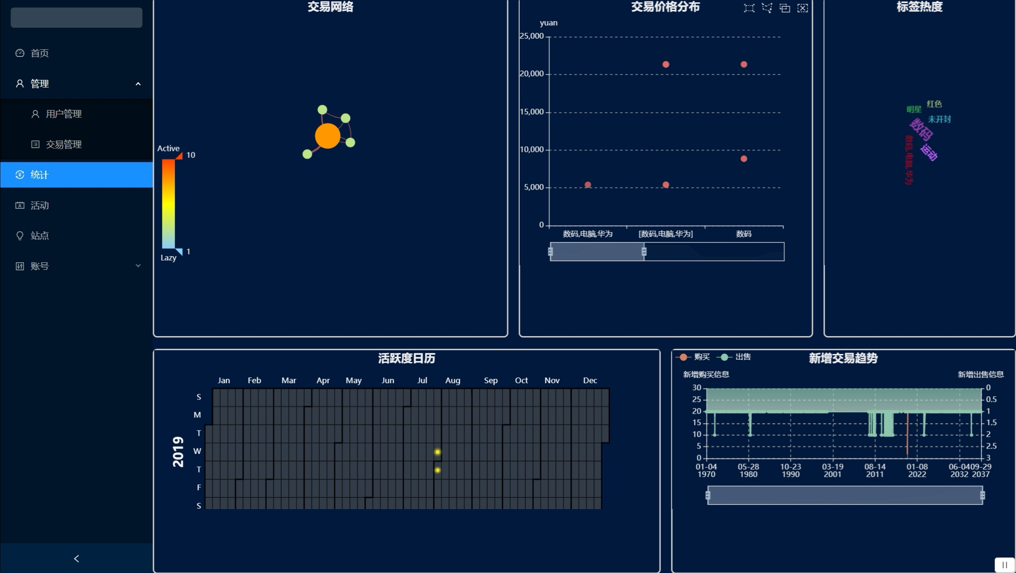
02.
Web端演示：数据统计与分析

Slide 16
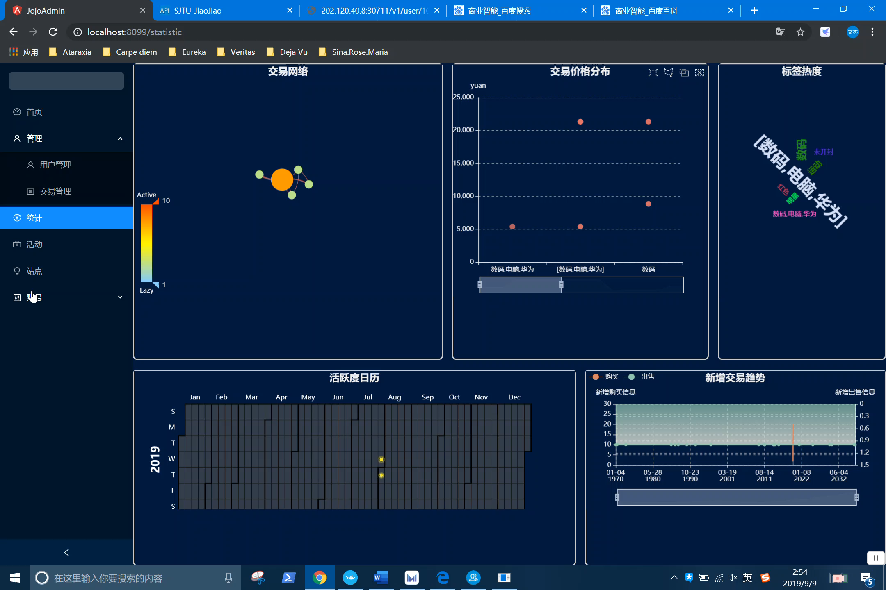
02.
Web端演示：交易网络

Slide 17
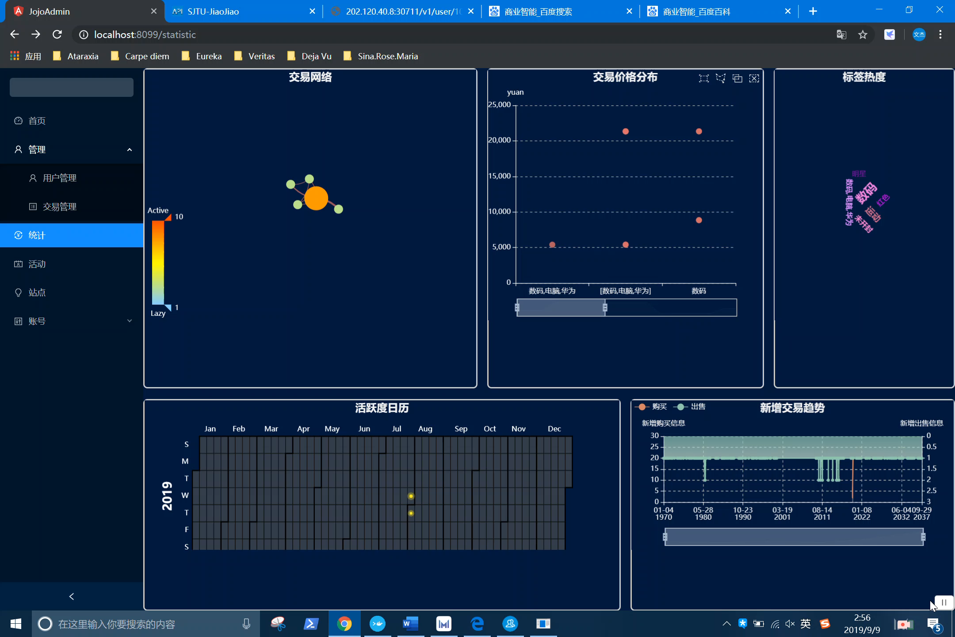
02.
Web端演示：标签词云

Slide 18
PART 03
技术方案与亮点

Slide 19
03.
开发任务分配
App
前端
林江浩
王新哲
亢虎权
后端
Web前端
朱文杰

Slide 20
03.
里程碑计划
迭代里程碑 | 完成任务 | 提交成果
Sprint 1 7.1 ~ 7.11 | App客户端、Web后台管理界面原型 | 完成版本R1开发，包含: 可运行的服务端，提供交易信息等数据接口。 可运行的客户端界面， 可运行的后台界面，提供用户信息与交易信息的增删查改。
 | 数据库关系模型设计
 | Restful API接口设计
 | 客户端用户查询、管理交易信息、用户信息
 | 后台管理系统管理交易信息、用户信息
 | 系统测试，改正故障与缺陷
Sprint 2 7.12 ~ 7.22 | 客户端用户申请预约、查看预约 | 完成版本R2开发，包含: 进一步完善的客户端，实现用户预约并结束交易的业务流程 进一步完善的后台管理系统，可以维护站点信息
 | 客户端确认交易达成
 | 后台管理系统维护站点信息
 | 系统测试，改正故障与缺陷
 | jaccount统一认证接入

Slide 21
03.
里程碑计划
迭代里程碑 | 完成任务 | 提交成果
Sprint 3 7.23 ~ 8.2 | 客户端对交易进行评价 | 完成版本R3开发，包含: 进一步完善的客户端 增加智能匹配推送机制 增加了用户的互动机制
 | 客户端提供简易即时聊天工具
 | 客户端买卖双方提供智能匹配、推送功能
 | 完善前期迭代遗留缺陷
 | 系统测试，改正故障与缺陷
Sprint 4 8.3 ~ 9.7 | 产品打包发布 | 完成版本R4的开发与发布，包含: 增加智能标签推荐功能 可视化分析模块 可发布的客户端与后台管理系统。
 | 后台管理系统发布活动功能
 | 后台管理系统统计交易数据并进行可视分析
 | 服务端提供商品标签算法
 | 对还未解决的问题进行改进
 | 项目总结，撰写测试报告及总结报告，演示文档，视频等

Slide 22
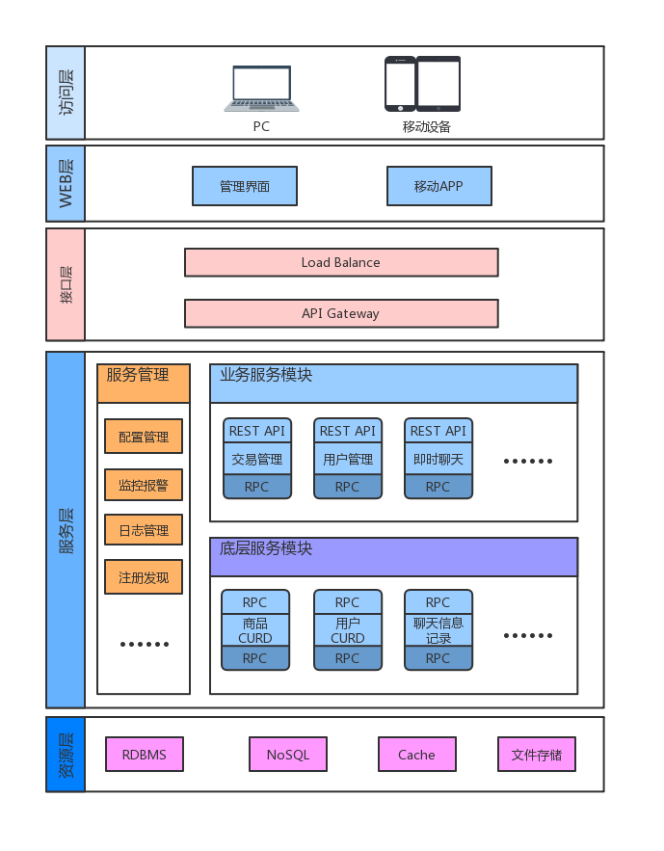
03.
服务架构
分层架构，前端包括两部分：用户使用的Android App和管理员使用的Web后台管理系统。
App使用React Native框架进行android开发，Web后台管理系统使用react.js框架搭配进行开发。Web前端运行在浏览器上，App运行在Android平台上。
服务层使用go语言，基于go-micro开发微服务
使用关系型数据库MariaDB和NoSQL的MongoDB进行数据的存储与维护。
此外，我们还利用Travis搭建持续集成、持续交付平台，github作为代码的版本控制库，整体开发均遵循Git Workflow。

Slide 23
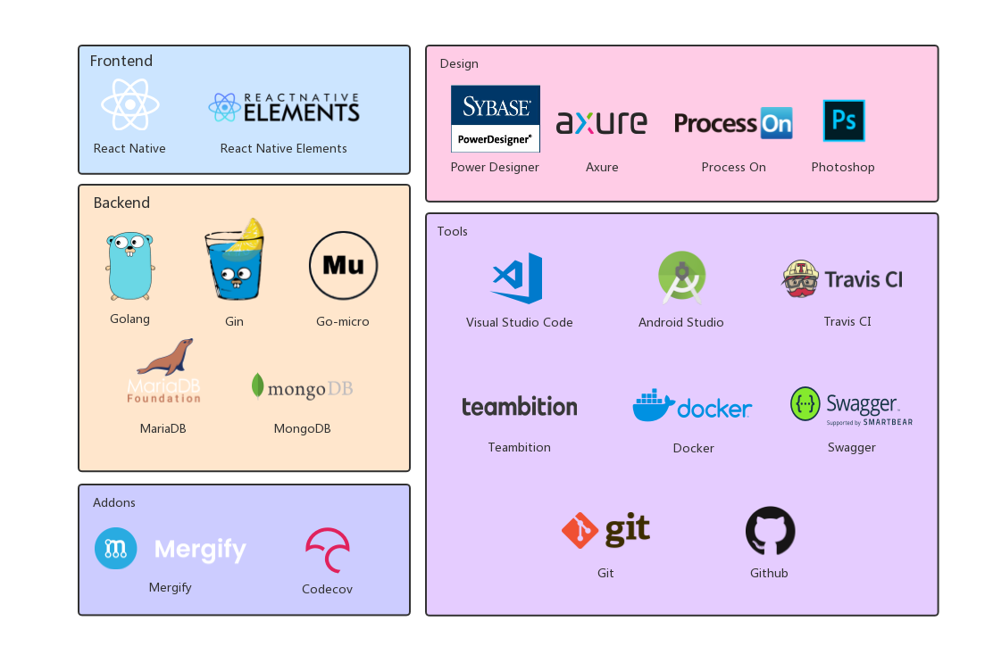
03.
工具、语言与框架明细

Slide 24
03.
技术优势和亮点：mic-drawer
微服务框架：go-micro、micro
web路由：gin
服务管理：consul
单元测试：goconvey
doc文档：apidoc
热加载：realize
CI/CD：travis
日志集成：loggly（待完善）
集群管理：docker swarm
集群监控：swarmprom
代码质量：goreportcard、codacy
Github插件：mergify、coveralls
自主整合并搭建GO语言框架mic-drawer，一个基于微服务架构的、Dockerized的、自动化功能齐全的API后端框架。
Drawer有“抽屉”的含义，意指此框架能够实现各类组件、框架的插拔使用。

Slide 25
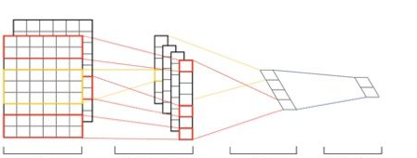
03.
技术优势和亮点：基于深度学习的智能标签推荐与匹配
采用深度学习实现智能推荐tag标签，验证集准确率97.23%
NLP模型：基于TextCNN，采用13层Bert的核心结构
训练集：40w
验证集：10w
分类：1175
评价指标：top_k (k=5)
以物品标签为基础，实现买卖双方信息的双向匹配推荐

Slide 26
03.
技术优势和亮点：其他
基于JWT的安全认证
商业智能 + 动态刷新的大屏图表，能够进行各类数据统计与分析
内嵌的即时聊天系统
TypeScript提高代码质量，RxJS响应式编程简化异步查询
前后端开发均采用Dockerized

Slide 27
PART 04
测试与性能概况

Slide 28
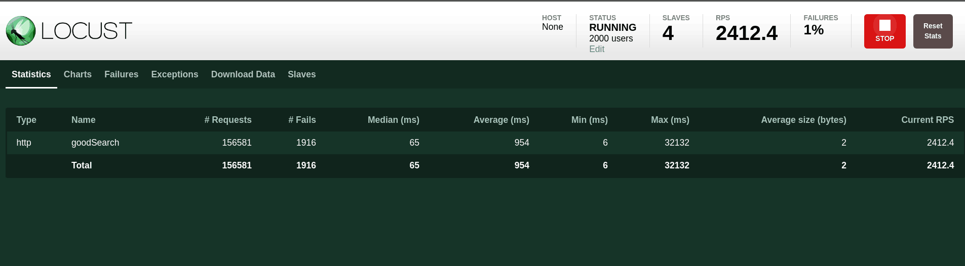
04.
测试&性能概况
压力测试，QPS约为2500，平均延时600ms，并发量可以达到2000~4000
单元测试、接口测试、集成测试、系统测试

Slide 29
PART 05
项目总结

Slide 30
05.
项目总结
关注真实需求，需求调研详实
名字“交大交交”具有含义，若真实上线，可以和交大源源、交大威威、交大思思等形成联动。
有极高的可扩展性，若上线后运维良好，可以考虑不断的扩展APP的功能
具有极高的可推广性，若有野心且运作良好，“交大交交”的项目完全可以在少量修改后推行到其他高校，甚至可以在几所本地友校之间形成联动，发展出一个高校二手交易生态圈。

Slide 31
Q & A
汇报人：林江浩
小组成员：林江浩、亢虎权、王新哲、朱文杰
时间：2019.9.9

Slide 32
谢 谢
Thanks
汇报人：林江浩
小组成员：林江浩、亢虎权、王新哲、朱文杰
时间：2019.9.9

